Slide 1
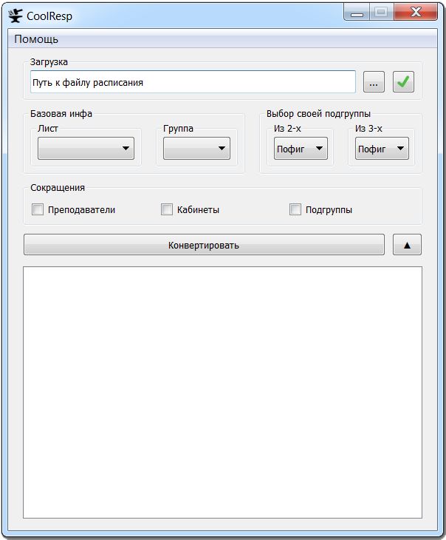
1
3
4
2
5
6
8
7
9
10
11
12
14
13

